Slide 1
TIẾT ĐỌC THƯ VIỆN
CHÀO CÁC EM HỌC SINH ĐẾN VỚI TIẾT ĐỌC THƯ V IỆN

Slide 2
Chuyện kể: Thỏ con nhận được hoa hướng dương
ĐỌC TO NGHE CHUNG

Slide 3
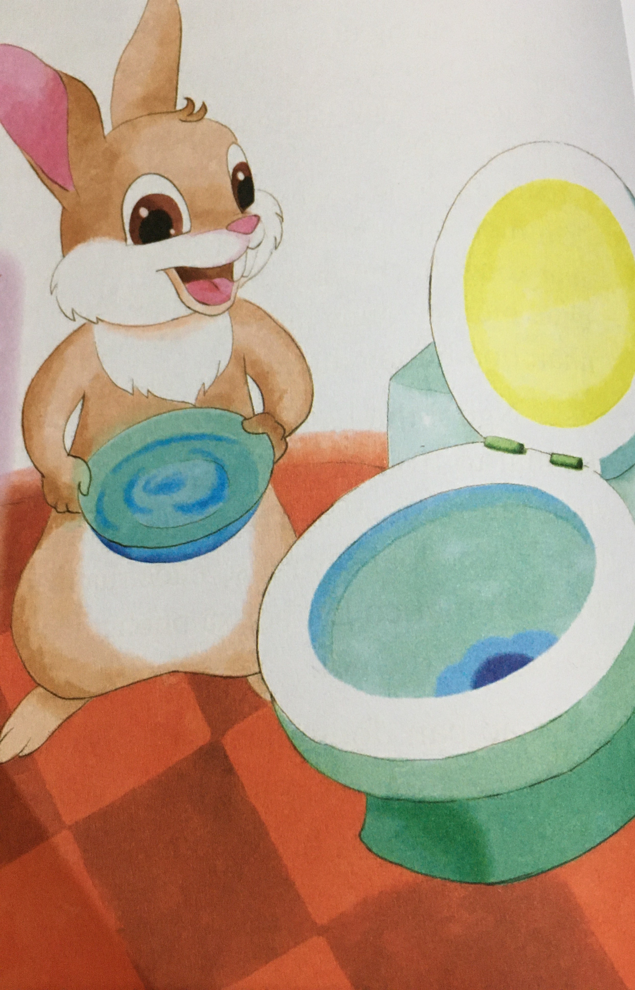
Quan sát tranh em thấy những gì?

Slide 4
2. Nhân vật trong truyện đang làm gì?

Slide 5
Các em đã nhìn thấy con thỏ chưa?
Em nhìn thấy con thỏ ở đâu?

Slide 6
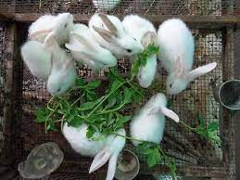
Đây là hình ảnh về các bạn thỏ

Slide 7
- Các em hãy quan sát bức tranh xem bạn thỏ đang làm một việc tốt hay xấu?

Slide 8
Truyện : Thỏ con nhận được hoa hướng dương <Trong cuốn truyện: 365 truyện kể hằng đêm mùa xuân>
Tác giả của truyện: Lưu Hồng Hà. Nhà xuất bản: Mĩ
thuật

Slide 9
Hôm nay, trường mầm non Mặt Trời mở một cuộc thi nho nhỏ. Cô giáo Cò trắng sẽ đưa ra một câu hỏi, bạn nhỏ nào trả lời đúng nhất sẽ được thưởng một bông hoa hướng dương.
Cô giáo Cò trắng hỏi: “Mỗi buổi sáng, sau khi rửa mặt xong thì chúng ta sẽ làm gì với nước rửa mặt?” Chuột con ngồi bàn đầu tiên vội vàng lên tiếng: “Buổi sáng con không bao giờ rửa mặt ạ!” Các bạn nghe thấy thế liền ồ lên cười ha ha. Cô giáo Cò trắng nói: “Chuột con không biết giữ vệ sinh thân thể, con chưa được nhận hoa hướng dương rồi.”
Tiếp đó, cô giáo liền mời Khỉ con trả lời. Khỉ con gãi gãi đầu và ưả lời: “Rửa mặt xong thì chúng ta sẽ đổ nước xuống dưới cống ạ.” “Khỉ con chưa biết tận dụng nước rửa mặt còn thừa nên cũng chưa được nhận hoa hướng dương.” Cô giáo Cò nói.

Slide 10
Người thứ ba trả lời chính là Nai con. Nai con chớp chóp đôi mắt to tròn và nói: “Con sẽ dùng nước đó để tưới mát cho vườn rau trước nhà. Trong vườn trồng rất nhiều cà chua và bí đỏ ạ!” “Các loài cây rất sợ nước rửa mặt của chúng ta, vì trong nước rửa mặt có lẫn bọt xà phòng nên sẽ gây hại cho cây.” Cô giáo lại tiếp tục nói
Các bạn đồng thanh nói: “Nai con không biết bảo vệ cây cối, không được nhận hoa hướng dương!” Vậy cuối cùng, ai có thể nhận được hoa hướng dương của cô giáo Cò đây?

Slide 11
Lúc đó, Thỏ con mới giơ tay xin phát biểu ý kiến! Thỏ con nói: “Buổi sáng, sau khi rửa mặt xong, con giữ lại nước rửa mặt để rửa tay sau khi đi vệ sinh, cuối cùng là đổ vào bồn cầu ạ.”

Slide 12
Cô giáo Cò nghe thấy câu trả lời của Thỏ con thì gật đầu, vỗ tay khen ngợi. Cô giáo nói: “ Thỏ con chính là bạn nhỏ vừa sạch sẽ, vừa biết tiết kiệm, do đó, rất xứng đáng nhận được hoa hướng dương!”
Từ đó, các bạn nhỏ khác đều học theo tấm gương của Thỏ con: Trân trọng từng giọt nước!

Slide 13
Các em vừa nghe cô kể câu chuyện gì?
“Thỏ con nhận được hoa hướng dương”
TÌM HIỂU NỘI DUNG

Slide 14
Trong truyện có những nhân vật nào?

Slide 15
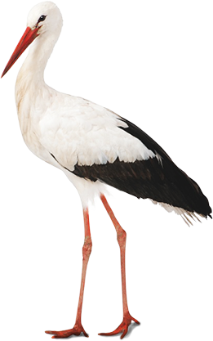
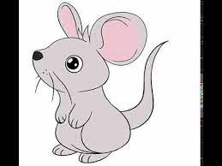
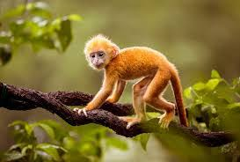
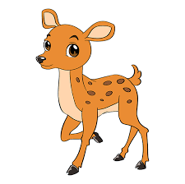
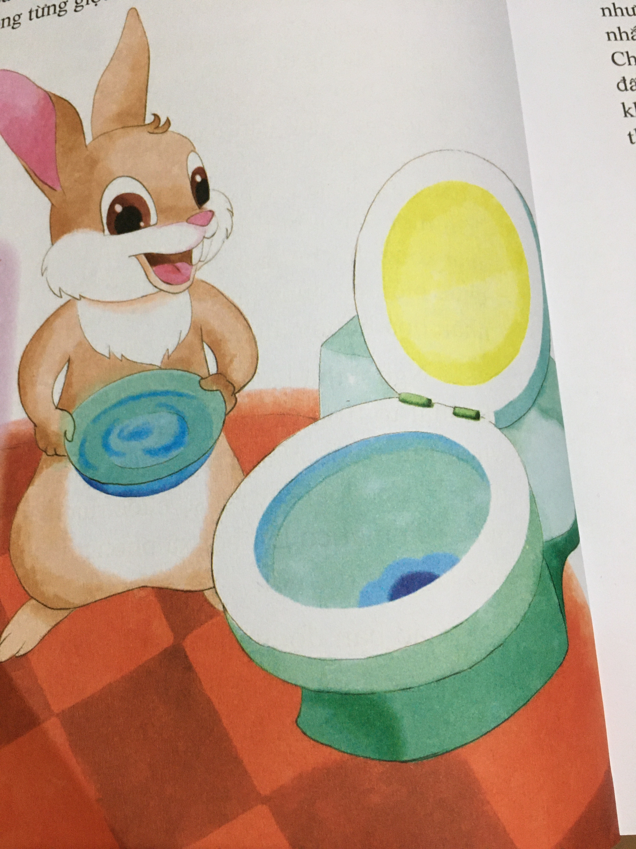

Slide 16
HOẠT ĐỘNG MỞ RỘNG
- Các em hãy vẽ một nhân vật em yêu thích trong câu chuyện cô vừa đọc.

